Slide 1
CLUSTER LOMBARDO SCIENZE DELLA VITA

Slide 2
IL CLUSTER OGGI

Slide 3
IL CLUSTER
Il Cluster lombardo scienze della vita è la comunità regionale che riunisce tutte le entità pubbliche e private - ricerca, industria e clinica - attive in ogni settore delle Scienze della Vita.
MISSION
Impegnare ogni risorsa perché la comunità del Cluster contribuisca a creare un ecosistema virtuoso, espressione di quella collaborazione pubblico privato che rende regione Lombardia un polo di eccellenza per la ricerca e l’innovazione.
VISION
Contribuire a rendere la Lombardia una delle
regioni europee sempre più all'avanguardia nelle scienze della vita, polo di attrazione per realtà italiane e non solo.
ACTION
Mettersi a disposizione di ogni realtà impegnata nel generare innovazione nelle scienze della vita, favorendo connessioni
e sinergie per garantire un costante miglioramento delle reciproche attività e
delle opportunità di business.

Slide 4
IL CLUSTER
Rappresenta oltre 100 organizzazioni membri e connette una rete di oltre 800 aziende delle Scienze della Vita in Lombardia.
20
Ospedali e aziende sociosanitarie
IRCCS pubblici e privati
Enti e strutture sanitarie e istituti di ricovero e cura
Residenze sanitarie per anziani e aziende di servizi alla persona
Istituti di ricerca
Università
Enti e centri di ricerca pubblici
Enti e centri di ricerca privati
17
55
Imprese
Grandi imprese
Piccole medie imprese
Start-up
Associazioni
5
Associazioni di categoria
Associazioni territoriali

Slide 5
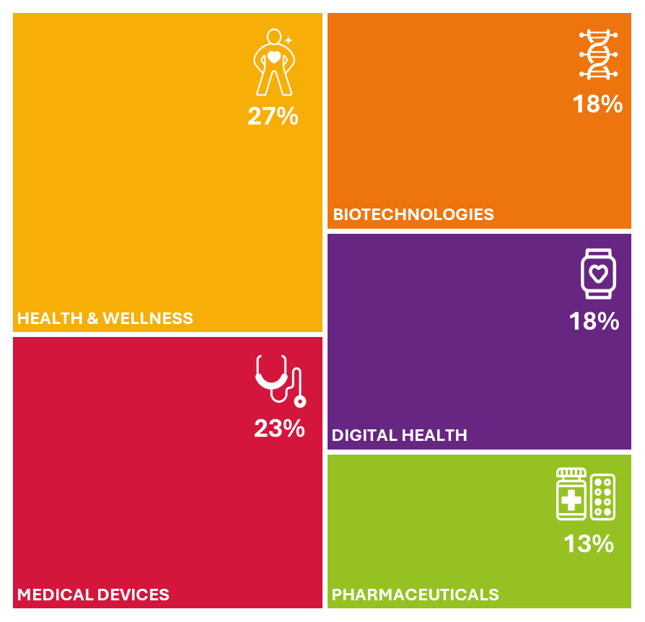
ORGANIZZAZIONI E SETTORI
BIOTECNOLOGIE
SALUTE & BENESSERE
SALUTE DIGITALE
DISPOSITIVI MEDICI
FARMACEUTCA

Slide 6
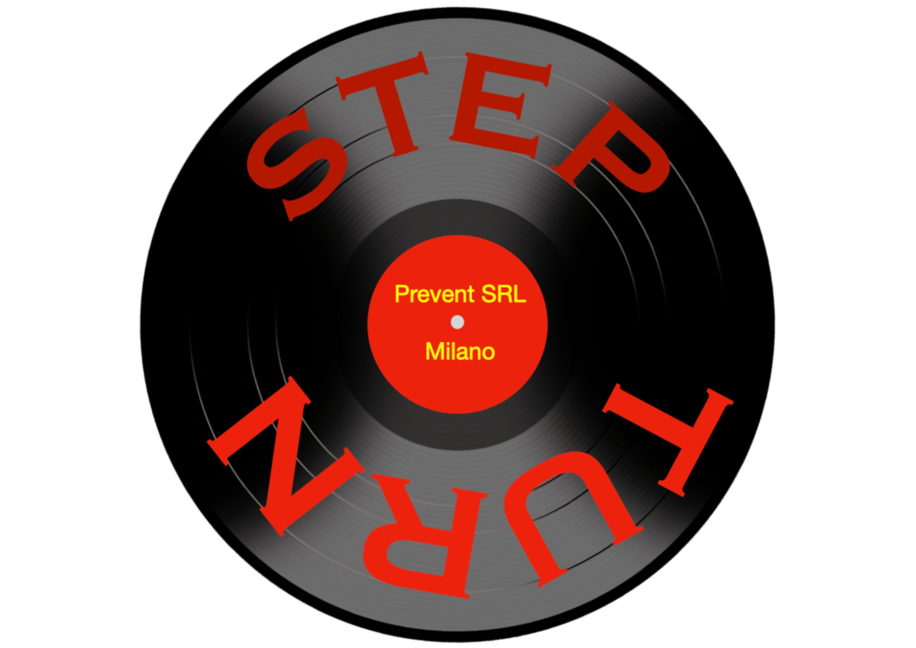
SOCI ATTUALI
IMPRESE
ASSOCIAZIONI
CLINICA
CENTRI DI RICERCA & UNIVERSITA’

Slide 7
LINEE D’AZIONE PRIORITARIE E AREE DI INTERESSE
RICERCA, INNOVAZIONE, TT E GRANT SUPPORT
GRUPPI
DI LAVORO
GRANDI
EVENTI
SVILUPPO DI CONNESSIONI PER LA PROMOZIONE DI PARTNERSHIP
PROMOZIONE INTERNAZIONALE DELL’ECOSISTEMA
AZIONI DI
ADVOCACY
TAVOLI
ISTITUZIONALI
PROGETTI STRATEGICI
E DI RICERCA
SERVIZI DI
SUPPORTO ALLE IMPRESE
RAFFORZAMENTO DELLE ALLEANZE ISTITUZIONALI DEL CLUSTER
SENSIBILIZZAZIONE DELLE POLITICHE PER LE LIFE SCIENCE E LA SALUTE
COMUNICAZIONE

Slide 8
I NUMERI DEL CONSIGLIO DIRETTIVO 2022-2025

Slide 9
NUOVI INGRESSI 2022-2025
IMPRESE
START UP
GRANDI IMPRESE
CLINICA
RSA/SPA
PMI
AO e
IST. CURA
Notes:
Durante il CD 22-25 hanno fatto il loro ingresso nel Cluster (e sono rimaste con noi) 24 nuove realtà, di cui 14 nel solo ultimo anno e mezzo

Slide 10
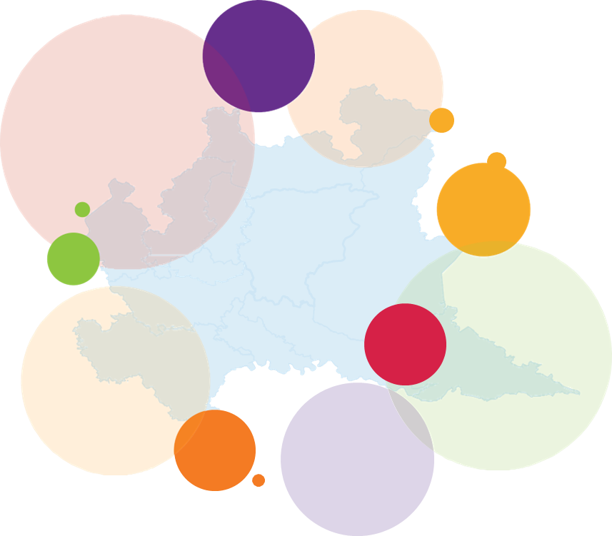
NUOVI INGRESSI 2022-2025
+24
NUOVI SOCI
di cui 14 nell’ultimo anno e mezzo
Notes:
Durante il CD 22-25 hanno fatto il loro ingresso nel Cluster (e sono rimaste con noi) 24 nuove realtà, di cui 14 nel solo ultimo anno e mezzo

Slide 11
SINTESI DEI RISULTATI
RICERCA, INNOVAZIONE, TT E GRANT SUPPORT
RICERCA, INNOVAZIONE, TT E GRANT SUPPORT
2
SVILUPPO DI CONNESSIONI PER LA PROMOZIONE DI PARTNERSHIP
PROMOZIONE INTERNAZIONALE DELL’ECOSISTEMA
FILIERE RICONOSCIUTE
4
1
GRUPPI
DI LAVORO
CALL TO ACTION
di cui 1 nuovo: TECHNOLOGY TRANSFER E GRANT OFFICE SUPPORT
VISIONE RICERCA 2030
RAFFORZAMENTO DELLE ALLEANZE ISTITUZIONALI DEL CLUSTER
SENSIBILIZZAZIONE DELLE POLITICHE PER LE LIFE SCIENCE E LA SALUTE
Notes:
La ricerca clinica ha costituito il filo conduttore delle attività, con l’attivazione di un nuovo gruppo di lavoro sul Trasferimento tecnologico e Grant office support (in aggiunta ai 3 consolidati su ricerca clinica, digital health, biobanche) e la stesura di 1 position paper (sviluppato grazie ad un lavoro di analisi delle istanze del sistema), per promuovere lo sviluppo dei trial clinici sul territorio, con il contestuale lancio della call to action Visione Ricerca 2030.
Inoltre:
Promozione dell’iniziativa “Regional Health Data Space in Regione Lombardia” con l’obiettivo di favorire un ecosistema di dati sanitari a livello regionale
Sigla di un accordo con network PerfeTTO, per favorire il trasferimento tecnologico
Selezione da Regione Lombardia per la costituzione di due filiere produttive: una sugli Studi clinici decentralizzati e sul Continuum of Care
Predisposizione (e presentazione a realtà estere e investitori) del Project Dossier «Precision and Molecular Medicine Excellence Hub for advanced healthcare and therapeutics, con progetti innovative degli associati

Slide 12
SINTESI DEI RISULTATI
RICERCA, INNOVAZIONE, TT E GRANT SUPPORT
SVILUPPO DI CONNESSIONI PER LA PROMOZIONE DI PARTNERSHIP
SVILUPPO DI CONNESSIONI PER LA PROMOZIONE DI PARTNERSHIP
PROMOZIONE INTERNAZIONALE DELL’ECOSISTEMA
10+
EVENTI ORGANIZZATI
10+
RAFFORZAMENTO DELLE ALLEANZE ISTITUZIONALI DEL CLUSTER
SENSIBILIZZAZIONE DELLE POLITICHE PER LE LIFE SCIENCE E LA SALUTE
WEBINAR ORGANIZZATI
RAFFORZAMENTO DELLE ALLEANZE ISTITUZIONALI DEL CLUSTER
15+
EVENTI PATROCINATI
Notes:
Sono tante le iniziative che abbiamo organizzato in prima persona (come eventi di networking, - ripercorreremo nel seguito alcuni dei più recenti-, workshop o webinar tematici – gli ultimi: «Visione Ricerca Clinica – I driver per la competitività della ricerca clinica dalla Lombardia all’Italia» con ALTEMS e il ciclo «Webinar Health Revolution» in collaborazione con Assolombarda)
Altrettante quelle che abbiamo sostenuto in qualità di patrocinanti, ritenendole particolarmente di valore: è il caso di Agevity (che ha visto 1200 partecipanti), Frontiers Health, CX Now, Forum Sanità Futura, la Giornata internazionale degli studi clinici – solo per citarne alcuni.
[Altri ieventi n collaborazione con Advice Pharma, BioRep (2022); Gheron (2023); Indicon (2024): Casa di Cura Igea, Neosperience Health, BioMedia (2025)]

Slide 13
SINTESI DEI RISULTATI
RICERCA, INNOVAZIONE, TT E GRANT SUPPORT
SVILUPPO DI CONNESSIONI PER LA PROMOZIONE DI PARTNERSHIP
PROMOZIONE INTERNAZIONALE DELL’ECOSISTEMA
CONFRONTO CON
4
ASSESSORATI REGIONALI
SENSIBILIZZAZIONE DELLE POLITICHE PER LE LIFE SCIENCE E LA SALUTE
RAFFORZAMENTO DELLE ALLEANZE ISTITUZIONALI DEL CLUSTER
SENSIBILIZZAZIONE DELLE POLITICHE PER LE LIFE SCIENCE E LA SALUTE
COINVOLGIMENTO SU
4
TAVOLI ISTITUZIONALI
EMENDAMENTI APPROVATI SU
2
LEGGI NAZIONALI
Notes:
* Dettagliato in slide ad hoc nel seguito

Slide 14
SINTESI DEI RISULTATI
RICERCA, INNOVAZIONE, TT E GRANT SUPPORT
7
GRANDI EVENTI INTERNAZIONALI PRESIDIATI
SVILUPPO DI CONNESSIONI PER LA PROMOZIONE DI PARTNERSHIP
PROMOZIONE INTERNAZIONALE DELL’ECOSISTEMA
5
PROMOZIONE INTERNAZIONALE DELL’ECOSISTEMA
MISSIONI INTERNAZIONALI
10
DELEGAZIONI INTERNAZIONALI OSPITATE
RAFFORZAMENTO DELLE ALLEANZE ISTITUZIONALI DEL CLUSTER
SENSIBILIZZAZIONE DELLE POLITICHE PER LE LIFE SCIENCE E LA SALUTE
Notes:
* Dettagliato in slide ad hoc nel seguito

Slide 15
RISULTATI
PROGETTI E INIZIATIVE DI VALORE
INTERNAZIONALIZZAZIONE
10+
O QUESTA RIASSUNTIVA O QUELLE PRIMA CON UNA BOLLA PER VOLTA
7
GRANDI EVENTI INTERNAZIONALI PRESIDIATI
2
FILIERE RICONOSCIUTE
EVENTI ORGANIZZATI
ADVOCACY
4
1
GRUPPI
DI LAVORO
CALL TO ACTION
10+
5
CONFRONRO CON
WEBINAR ORGANIZZATI
MISSIONI INTERNAZIONALI
4
ASSESSORATI REGIONALI
15+
EVENTI PATROCINATI
8+
DELEGAZIONI INTERNAZIONALI OSPITATE
COINVOLGIMENTO SU
4
TAVOLI ISTITUZIONALI
EMENDAMENTI APPROVATI SU
2
LEGGI NAZIONALI

Slide 16
HIGHLIGHTS

Slide 17
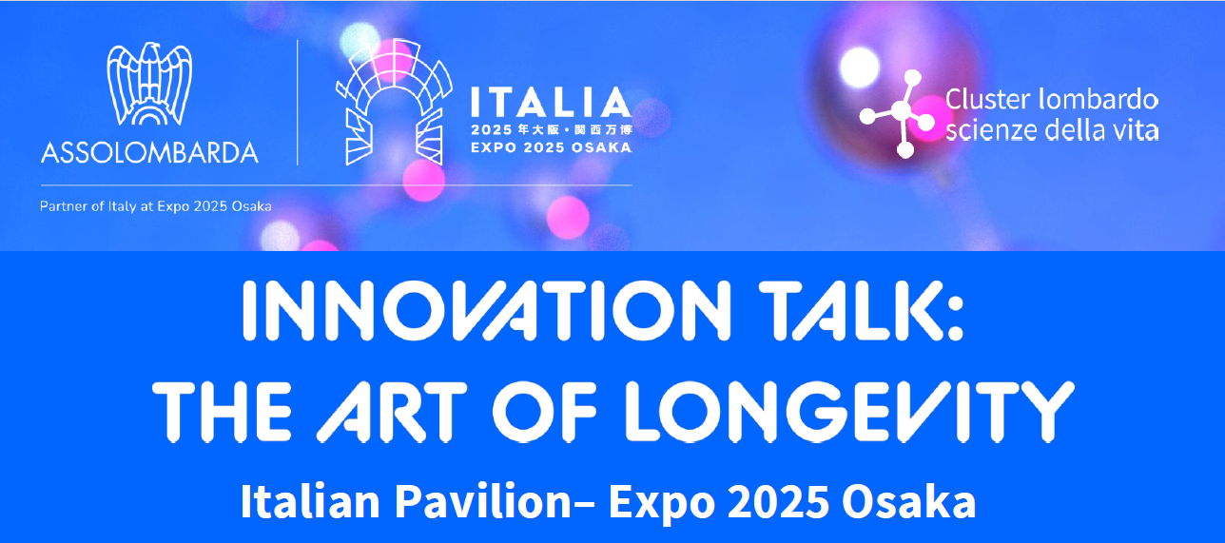
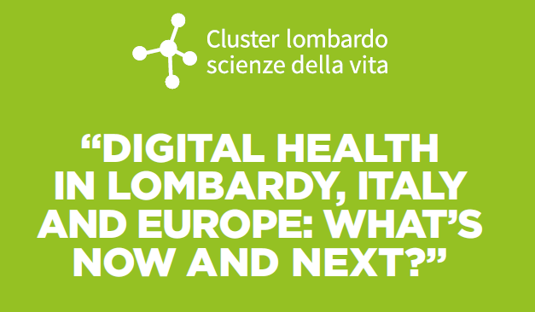
EVENTI IN PRESENZA
2025
LIFE SCIENCE NEXT:
Dati e Ricerca per la Salute del Futuro
2024
Workshop
“Bringing Academia’s
Technological Insights to Biomanufacturing”
Digital Health Revolution: Dallʼinnovazione digitale alla nuova
Data governance regionale per la salute
Workshop
“LIFE SCIENCE NEXT: il ruolo della ricerca per la longevità”
2023
Forum Ricerca Clinica
Ricerca, innovazione, Salute
Incentivi a fondo perduto per la ricerca collaborativa in Regione Lombardia
Notes:
I nostri eventi più recenti
2023:
Digital health in Lombardy, Italy and Europe: what's now and next?
Essere umani nello spazio – scienze della vita + aerospace; in collaborazione con UniPV
Milano Life Sciences Forum
2024
Incentivi a fondo perduto per la ricerca collaborativa in Regione Lombardia – con Assolombarda, presentazione bando Collabora&Innova in RL
Life Science Next: Dati e Ricerca per la Salute del Futuro – evento pubblico dopo Assemblea privata
Forum Ricerca Clinica: Ricerca, innovazione, Salute @Milano Life Science Forum, che ha visto 300+ partecipanti
+ workshop:
«LIFE SCIENCE NEXT: il ruolo della ricerca per la longevità» @Agevity (2giorni sulla valorizzazione della longevità, che ha visto 1200 partecipanti), in Università Bocconi
“Bringing Academia’s Technological Insights to Biomanufacturing” @CPHI Milano, fiera internazionale dedicata all'industria farmaceutica, punto di riferimento globale per i professionisti del settore.
2025
Digital Health Revolution: dall’innovazione digitale alla nuova data governance – con Assolombarda
The Art of Longevity @EXPO Osaka

Slide 18
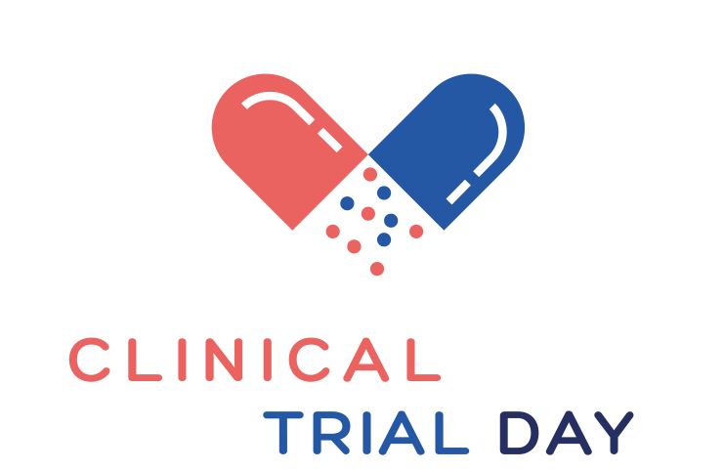
ALTRE INIZIATIVE DI VALORE CHE CI HANNO VISTO PROTAGONISTI
INTERVENTO COME RELATORI/MODERATORI
PARTNER
ORGANIZZATORI DI WORKSHOP CONTESTUALI
CO-ORGANIZZATORI
Notes:
Siamo intervenuti in iniziative di rilievo nazionale ed internazionale, portando il punto di vista del Cluster lombardo scienze della vita:
Clusters meet Regions → con Moderazione del Panel “International Networks and Programmes
Intervento nell’EU Clusters Talk «Building the future with nature: Biotechnology and Biomanufacturing in the EU
Meet in Italy for Life Science
Abbiamo organizzato workshop, coinvolgendo i referenti degli associati, nel contesto di eventi internazionali:
«LIFE SCIENCE NEXT: il ruolo della ricerca per la longevità» @Agevity, Università Bocconi (2giorni sulla valorizzazione della longevità, che ha visto 1200 partecipanti)
“Bringing Academia’s Technological Insights to Biomanufacturing” @CPHI Milano, fiera internazionale dedicata all'industria farmaceutica, punto di riferimento globale per i professionisti del settore.
Siamo partner di:
Forum Sanità Futura, in collaborazione con Ecole → che ha visto nell’edizione 2024 l'attivazione di un programma di formazione avanzata per professionisti della sanità pubblica e privata, sui temi: ricerca clinica, digitalizzazione per la sanità, medicina territoriale, approvvigionamento innovativo.
M.I.A. Lombardia, EDIH lombardo finanziato con i fondi del PNRR, volto a supportare le aziende nel loro percorso di trasformazione digitale, offrendo servizi personalizzati (audit tecnico, test before invest, consulenza, formazione, accesso ai finanziamenti).
Frontiers Health, uno degli eventi globali di punta nell’innovazione sanitaria, con un forte focus su terapie digitali, tecnologie dirompenti, trasformazione del settore sanitario, investimenti e sviluppo dell’ecosistema
Il 20 maggio, abbiamo co-organizzato La Giornata Internazionale degli Studi Clinici in Piazza San Babila a Milano, insieme ad alcune delle più importanti società scientifiche (AFI , GIDM, FADOI e SIMeF), per sensibilizzare i cittadini sull'importanza della ricerca clinica;

Slide 19
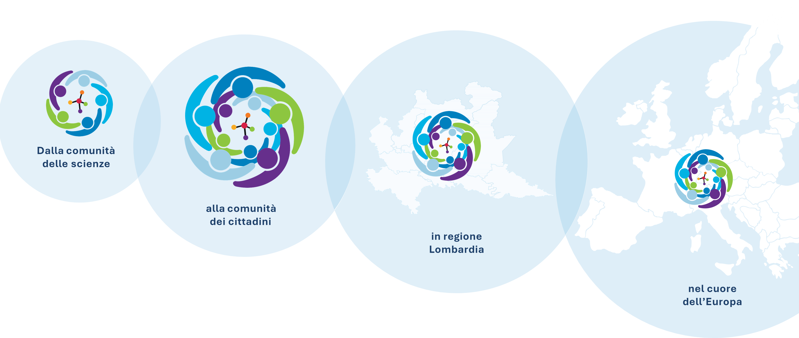
INTERNAZIONALIZZAZIONE
DA UNA PROSPETTIVA LOCALE AD UNA INTERNAZIONALE

Slide 20
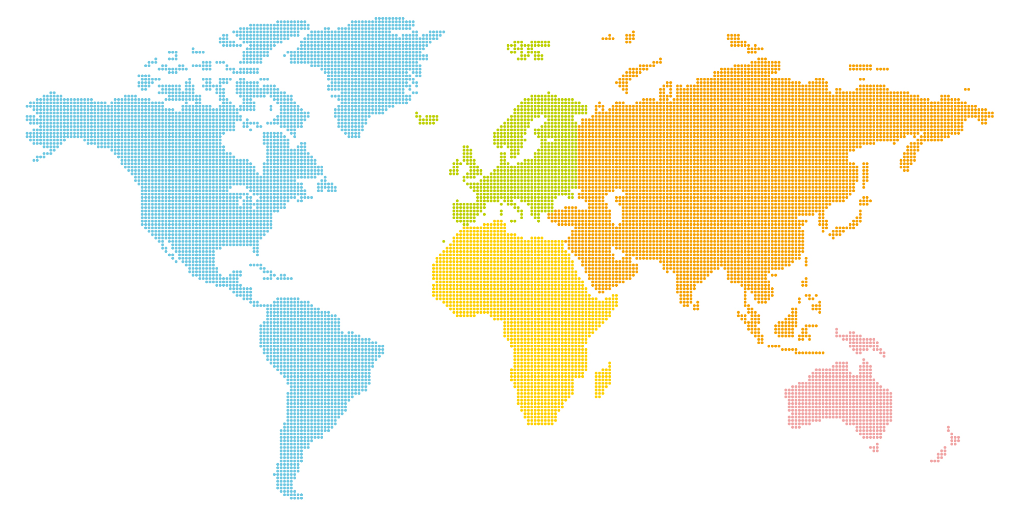
INTERNAZIONALIZZAZIONE
LEGENDA
Coinvolgimento in network europei
Partecipazione a grandi eventi internazionali
Provenienza elle delegazioni ospitate
Destinazioni delle Missioni internazionali
x2
x2
Notes:
Abbiamo ospitato delegazioni (con rappresentanti istituzionali e dalle aziende), provenienti da tutto il mondo:
2024:
STATI UNITI (Indiana, Montana, Florida, New Jersey)
CINA
2023:
SPAGNA, GERMANIA, LITUANIA
+ Incontri con Business Sweden, consolato Argentina, consolato Austria, Ufficio Di Rappresentanza Di Taipei.
E stabilito altrettanti contatti con organizzazioni e realtà internazionali, grazie alla partecipazione a grandi eventi internazionali, primo fra tutti BIO International Convention, uno dei più grandi e importanti eventi mondiali dedicati all’industria biotecnologica e delle scienze della vita (Bio Boston-Bio San Diego).
Oltre ad Arab Health, Expo Osaka, Bio Europe Spring, BIO Equity e CPHI.
A nostra volta, abbiamo organizzato missioni imprenditoriali, concentrandoci su zone strategiche per le scienze della vita, come l’area del Golfo e il Giappone.
Siamo infine coinvolti in network europei, che facilitano il contatto e lo scambio con altre organizzazioni e realtà su scala europea, come:
CEBR - rete europea che raccoglie cluster ed ecosistemi regionali sulle scienze della vita in tutta Europa, per rafforzare il trasferimento di conoscenze e la collaborazione
Vanguard initiative - rete europea che collega i principali stakeholder per potenziare l'ecosistema di innovazione regionale, nel Filone Smart Health con focus su medicina personalizzata
S3 Platform MedTech, che mira a diffondere buone pratiche dagli ecosistemi europei, favorendo lo scambio di idee e opportunità di finanziamento, per qun
anto riguarda le tecnologie medicali
UECH, che rappresenta e difende gli interessi degli ospedali privati in Europa

Slide 21
TAVOLI ISTITUZIONALI
Consolidamento dei rapporti istituzionali con Regione Lombardia e
confronto costante con assessorati e direzioni regionali
Università, Ricerca, Innovazione
Welfare
Comitati Etici Territoriali
Cabina di Regia CTL
Tavolo AI
Tavolo su Health Data Policy & Governance
Bando Tecnologie Strategiche (STEP)
Sviluppo economico
Integrazione del «Manifesto finalizzato alla messa a punto di linee guida su health data policy & governance»
Contributo nella definizione della Strategia di Specializzazione Intelligente (S3) di Regione Lombardia
Partecipazione al processo di definizione del bando regionale STEP (focalizzato su biotecnologie e deep tech) tramite ricognizione fra le grandi imprese associate
Tavolo Farmaceutica
Ricognizione fra gli associati su attuali barriere allo sviluppo della filiera farmaceutica in Italia e in Lombardia

Slide 22
AZIONI DI ADVOCACY 2023-2025
Risultati conseguiti grazie ad azioni di advocacy a livello nazionale
Emendamenti al DDL AI
Emendamenti al DDL AI, per rendere fruibile l’utilizzo dei dati per finalità di ricerca anche ai privati profit (IRCCS)
Art 110 bis Codice della Privacy
Semplificazione dell’autorizzazione all’avvio degli studi di ricerca osservazionale, grazie al superamento dell’art 110 bis (emendamenti al DL PNRR 44.4 e 44.5)

Slide 23
GRUPPI DI LAVORO
TECHNOLOGY TRANSFER E GRANT OFFICE SUPPORT
RICERCA CLINICA
NEW
BIOBANCHE
DIGITAL HEALTH

Slide 24
GRUPPI DI LAVORO
Costituzione di una nuova rete che riunisce:
TECHNOLOGY TRANSFER OFFICERS
GRANT OFFICERS
TECHNOLOGY TRANSFER E GRANT OFFICE SUPPORT
di IRCCS e aziende, con l’obiettivo di promuovere lo sviluppo di innovazione e il trasferimento tecnologico.
NEW
Iniziale ricognizione delle esigenze, per avviare le attività
Organizzazione di un’iniziativa pratica per avvicinare aziende e organismi di ricerca
Supporto ad hoc per scouting opportunità di finanziamento, consulenza preliminare sui bandi o creazione di partneriati
Siglato accordo di collaborazione con il network

Slide 25
GRUPPI DI LAVORO
Promozione della digitalizzazione delle imprese con l’EDIH lombardo
Ciclo di webinar su temi legati alla salute digitale, in collaborazione con Assolombarda
DIGITAL HEALTH
Evento conclusivo del percorso, con presentazione del booklet di sintesi
Organizzazione di webinar ed attività che rispondano alle esigenze emerse
Workshop operativo per la definizione delle priorità d’intervento

Slide 26
WHAT’S NEXT?

Slide 27
Cluster lombardo scienze della vita
20122 Milano, via Pantano 9
T +39 02 58370840
cluster@lombardialifesciences.it
www.lombardialifesciences.it

